Slide 1
ĐỐ VUI
Cây gì mọc ở sân trường?
Cùng em năm tháng thân thương bạn bè
Nấp trong tán lá tiếng ve
Sắc hoa đỏ rực gọi hè đến mau.

Slide 2
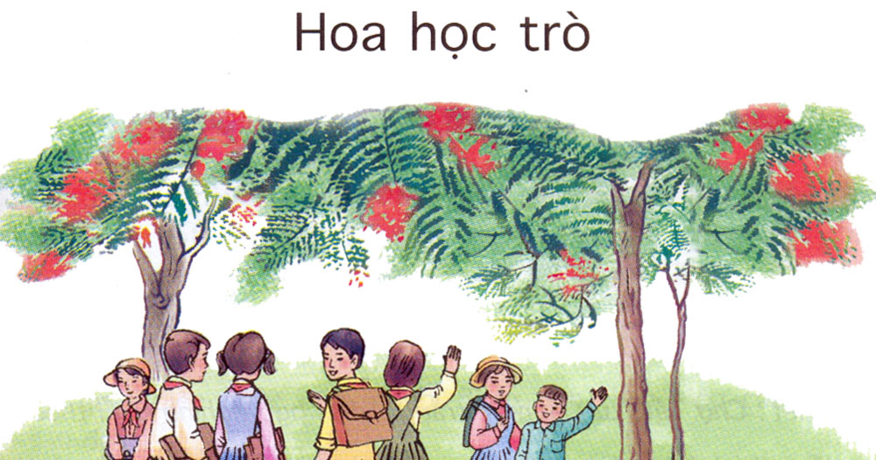
Tập đọc
Hoa học trò
Theo Xuân Diệu

Slide 3
Tập đọc
Hoa học trò
Theo Xuân Diệu
Luyện đọc
Tìm hiểu bài
- Mát rượi, nỗi niềm, xanh um
Ý 1: Số lượng hoa phượng rất lớn.
- Hoà nhịp, chói lọi
- Phần tử,
vô tâm
- Tin thắm

Slide 4
Tập đọc
Hoa học trò
Theo Xuân Diệu
Phượng là cây rất gần gũi,
quen thuộc với tuổi học trò.

Slide 5
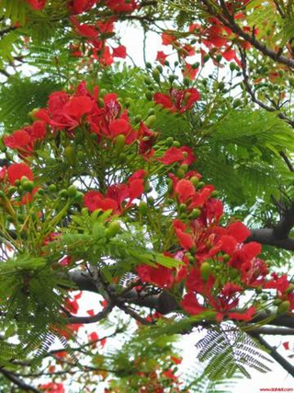
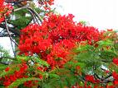
Tập đọc
Hoa học trò
Theo Xuân Diệu
Vẻ đẹp đặc sắc của hoa phượng.

Slide 6
Tập đọc
Hoa học trò
Theo Xuân Diệu
Tả vẻ đẹp độc đáo của hoa phượng, loài hoa gắn với những kỉ niệm và niềm vui của học trũ.
Nội dung:
Luyện đọc:
Tìm hiểu bài:
- Mát rượi, nỗi niềm, xanh um
Ý 1: Số lượng hoa phượng rất lớn.
- Hoà nhịp, chói lọi
Ý 2: Vẻ đẹp đặc sắc của hoa phượng.
- Phần tử,
vô tâm
- Tin thắm

Slide 7
Tập đọc
Hoa học trò
Theo Xuân Diệu
☺Phượng không phải là một đoá, không phải vài cành; phượng đây là cả một loạt, cả một vùng, cả một góc trời đỏ rực. Mỗi hoa chỉ là một phần tử của xã hội thắm tươi ; người ta quên đoá hoa, chỉ nghĩ đến cây, đến hàng, đến những tán hoa lớn xoè ra như muôn ngàn con bướm thắm đậu khít nhau.

Slide 8
Tập đọc
Hoa học trò
Theo Xuân Diệu
☺Phượng không phải là một đoá, không phải vài cành; phượng đây là cả một loạt, cả một vùng, cả một góc trời đỏ rực. Mỗi hoa chỉ là một phần tử của xã hội thắm tươi ; người ta quên đoá hoa, chỉ nghĩ đến cây, đến hàng, đến những tán hoa lớn xoè ra như muôn ngàn con bướm thắm / đậu khít nhau.

Slide 9
Tập đọc
Hoa học trò
Theo Xuân Diệu
Tả vẻ đẹp độc đáo của hoa phượng, loài hoa gắn với những kỉ niệm và niềm vui của học trũ.
Nội dung:
Luyện đọc:
Tìm hiểu bài:
- Mát rượi, nỗi niềm, xanh um
Ý 1: Số lượng hoa phượng rất lớn.
- Hoà nhịp, chói lọi
Ý 2: Vẻ đẹp đặc sắc của hoa phượng.
- Phần tử,
vô tâm
- Tin thắm

Slide 10
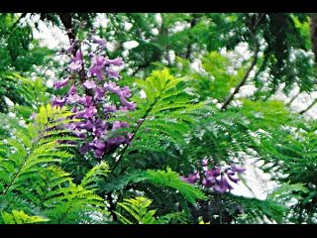
Phượng tím

Slide 11
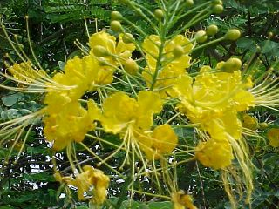
Phượng vàng

Slide 12
Tập đọc
Hoa học trò
Theo Xuân Diệu
Tả vẻ đẹp độc đáo của hoa phượng, loài hoa gắn với những kỉ niệm và niềm vui của học trũ.
Nội dung:
Luyện đọc:
Tìm hiểu bài:
- Mát rượi, nỗi niềm, xanh um
Ý 1: Số lượng hoa phượng rất lớn.
- Hoà nhịp, chói lọi
Ý 2: Vẻ đẹp đặc sắc của hoa phượng.
- Phần tử,
vô tâm
- Tin thắm

